Slide 1
ФГБОУ ВО Читинская государственная медицинская академия
Мероприятия ВО «Феникс»
Сентябрь 2019г. –
Май 2020г.
руководитель: Мамкина ЕА, 403
Чита, 2020 г.

Slide 2
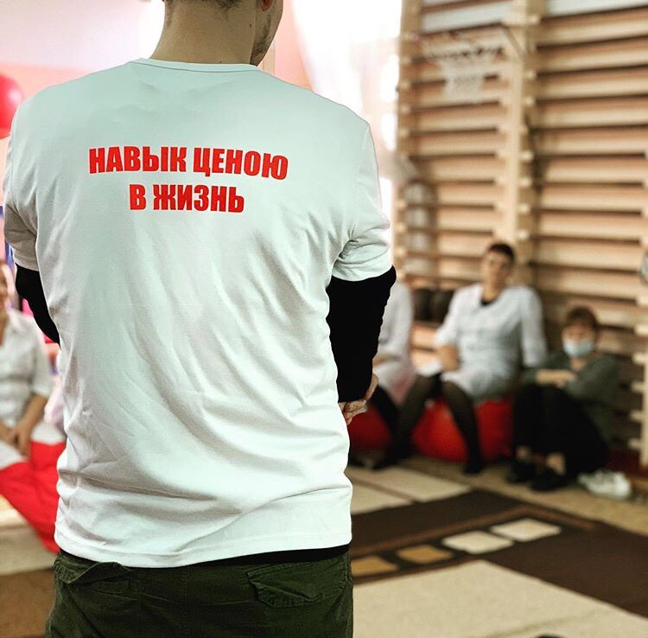
Основные направления нашей работы:
Всероссийские проекты
Всероссийские акции
Региональные мероприятия
Совместная деятельность с другими волонтерскими отрядами

Slide 3
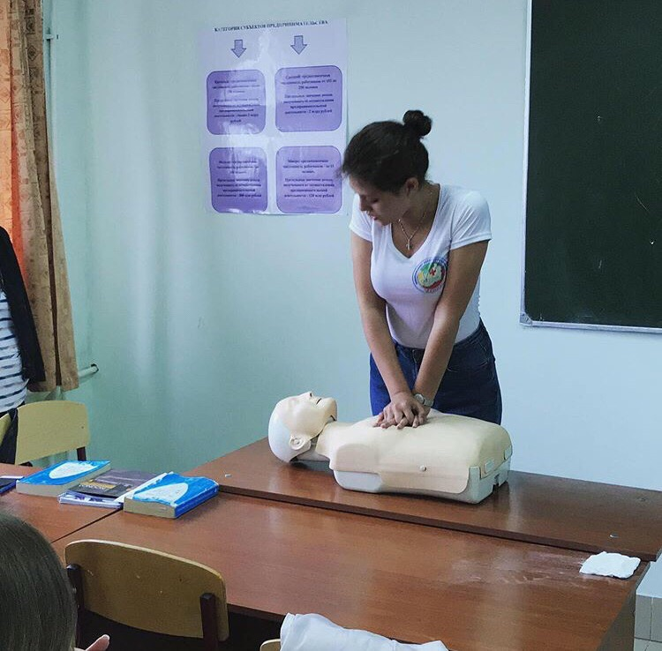
В сентябре 2019г. ВО «Феникс» открыл сезон раздачи навыка ценою в жизнь! Мы проводили мастер-класс в ЗабГУ на юридическом факультете.

Slide 4
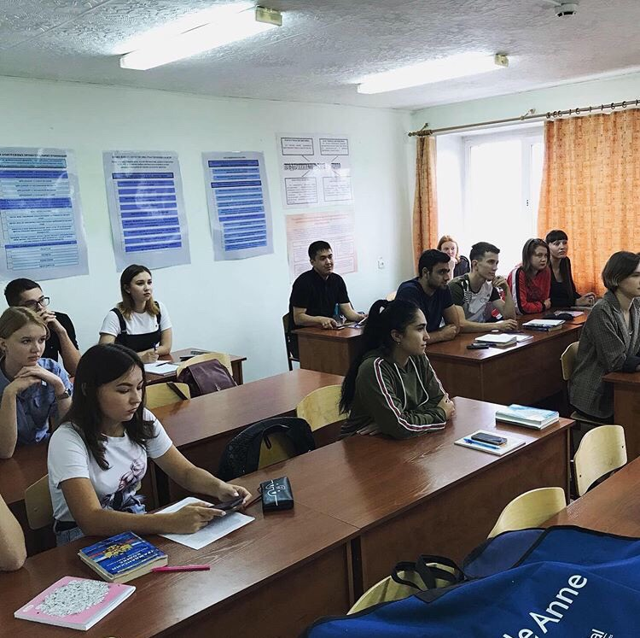

Slide 5
В октябре 2019г. нас пригласили для проведения мастер-класса по СЛР для врачей Краевого врачебно-физкультурного диспансера г. Чита, который мы с успехом провели! Освежаем знания старших товарищей.

Slide 6
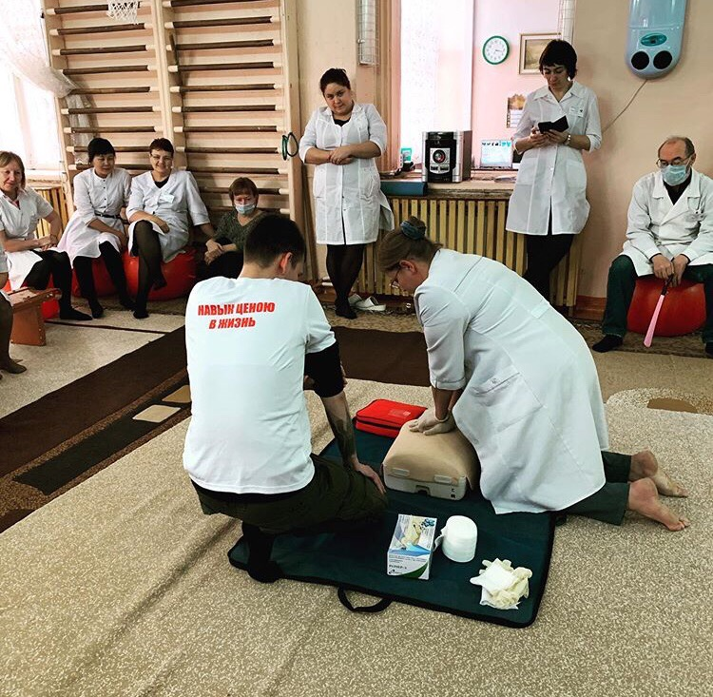

Slide 7
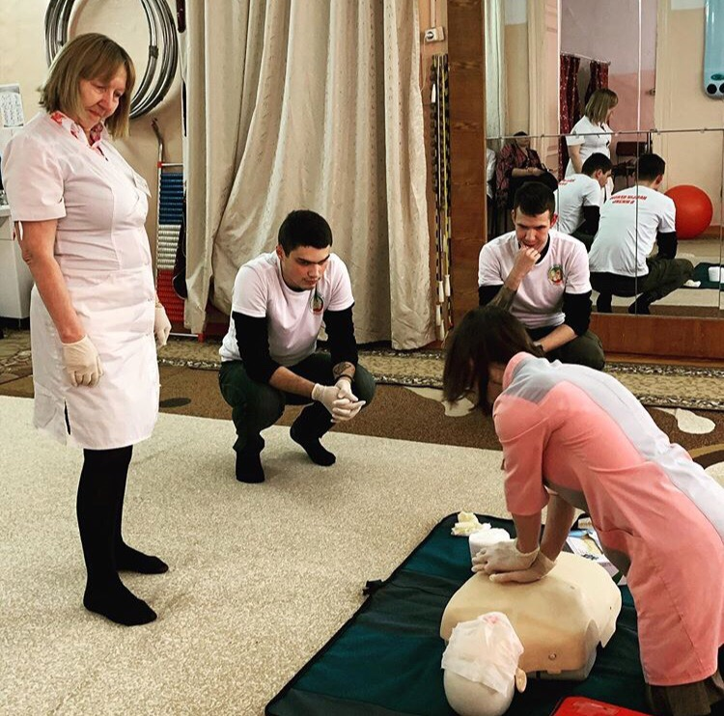

Slide 8
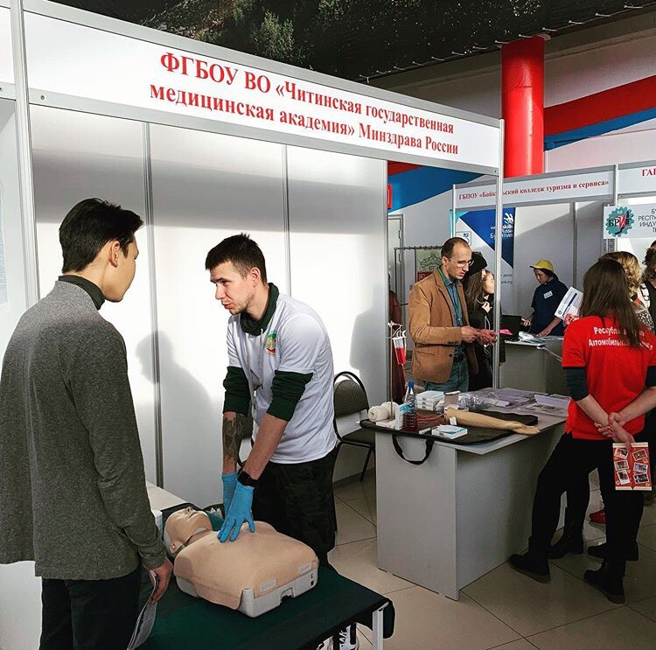
7 и 8 ноября 2019 г. в Физкультурно-спортивном центре г. Улан-Удэ проходила Ярмарка профессий. Стенд ЧГМА был самым популярным на этой выставке, ведь мы учили потенциальных абитуриентов, их родителей, и даже студентов других ВУЗов основам СЛР, правильной постановке внутривенных инъекций, остановке кровотечений, а также рассказывали о плюсах обучения в нашей академии.

Slide 9
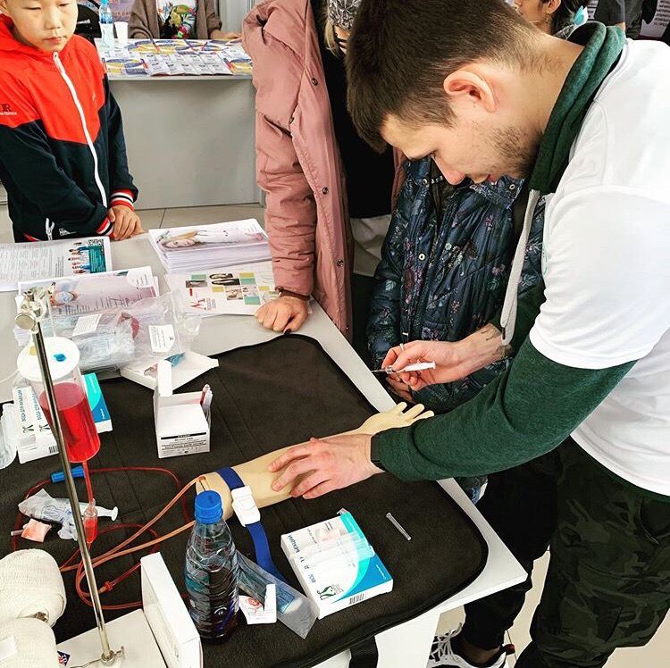

Slide 10
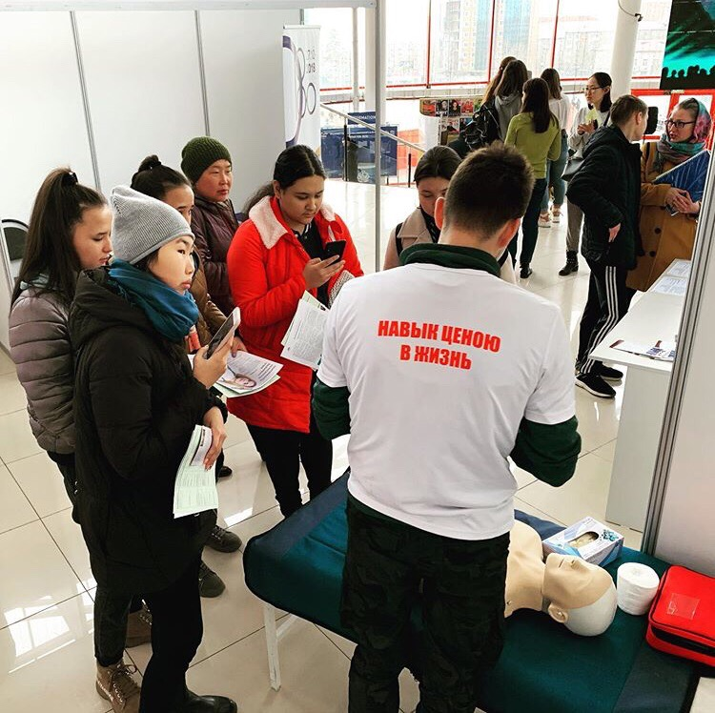

Slide 11
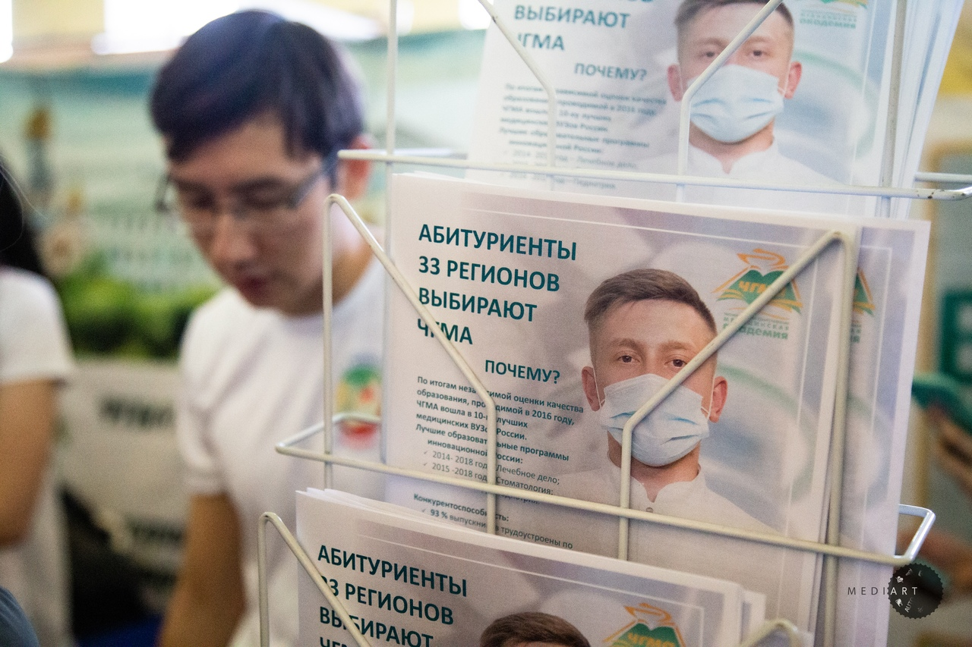
14 и 15 ноября 2019г. на базе ВЦ «Забайкальский» прошла ярмарка профессий «Абитуриенту – 2020». Волонтёры Феникса обучали навыкам по оказанию первой помощи, рассказали об основных аспектах сердечно-легочной реанимации и каждый желающий мог потренироваться на манекене.

Slide 12
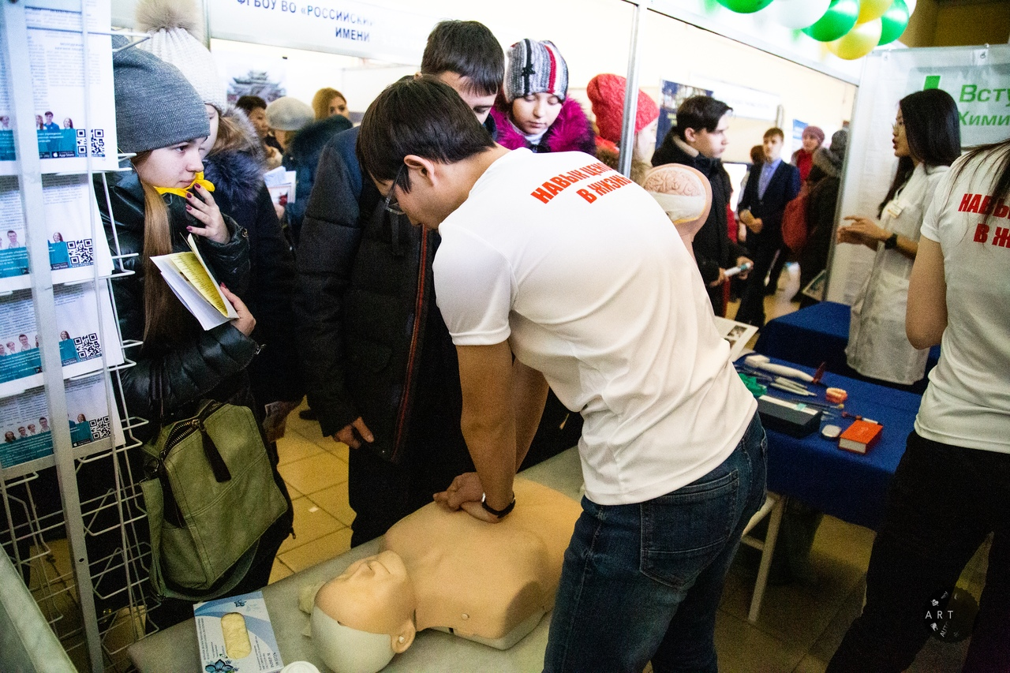

Slide 13
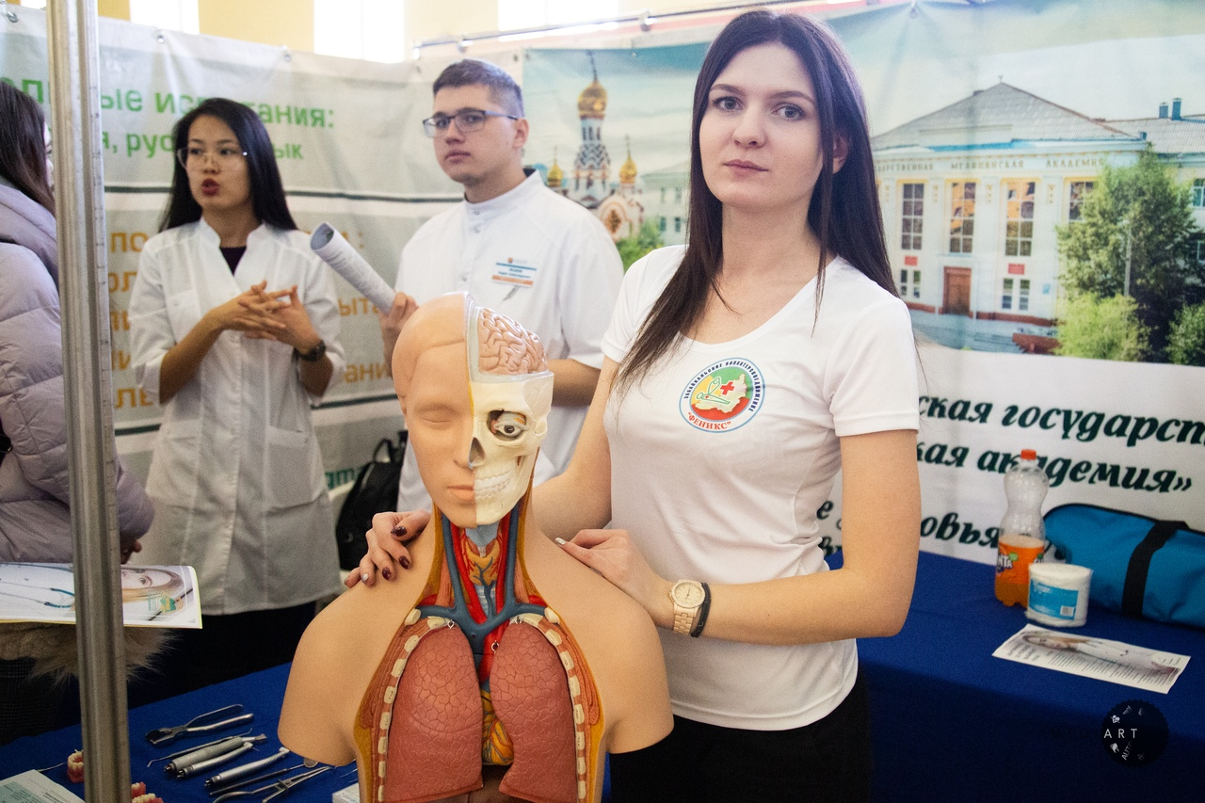

Slide 14
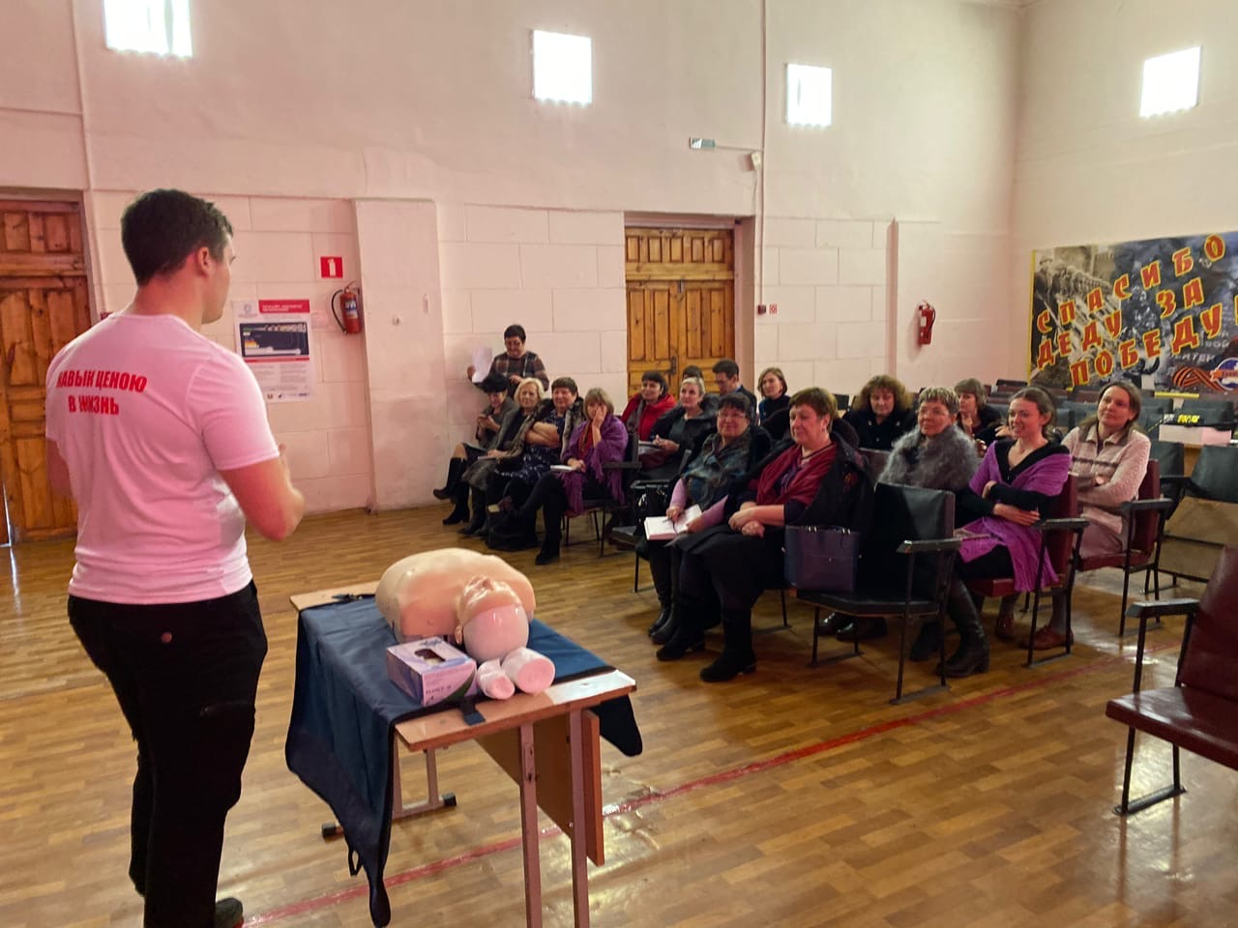
В декабре 2019г. представители ВО «Феникс» провели мастер-класс преподавателям Забайкальского краевого лицея-интерната по оказанию базовой сердечно-лёгочной реанимации. Мастер-класс прошёл на УРA! Наши волонтёры отметили большой интерес преподавателей к
данному вопросу, что, конечно, не может нас не радовать!

Slide 15
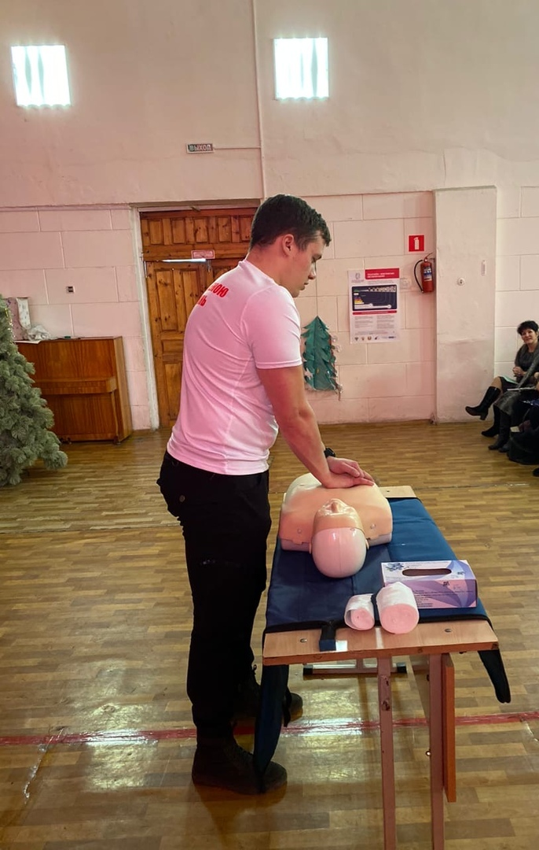
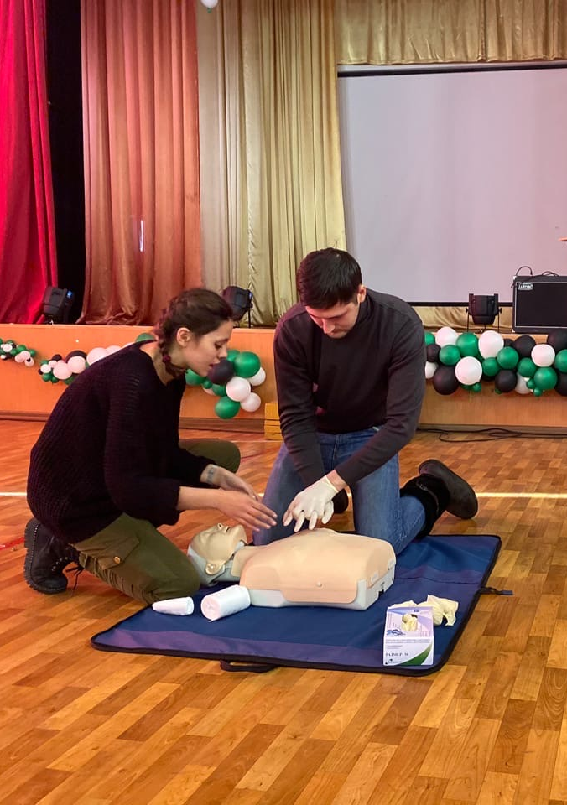

Slide 16
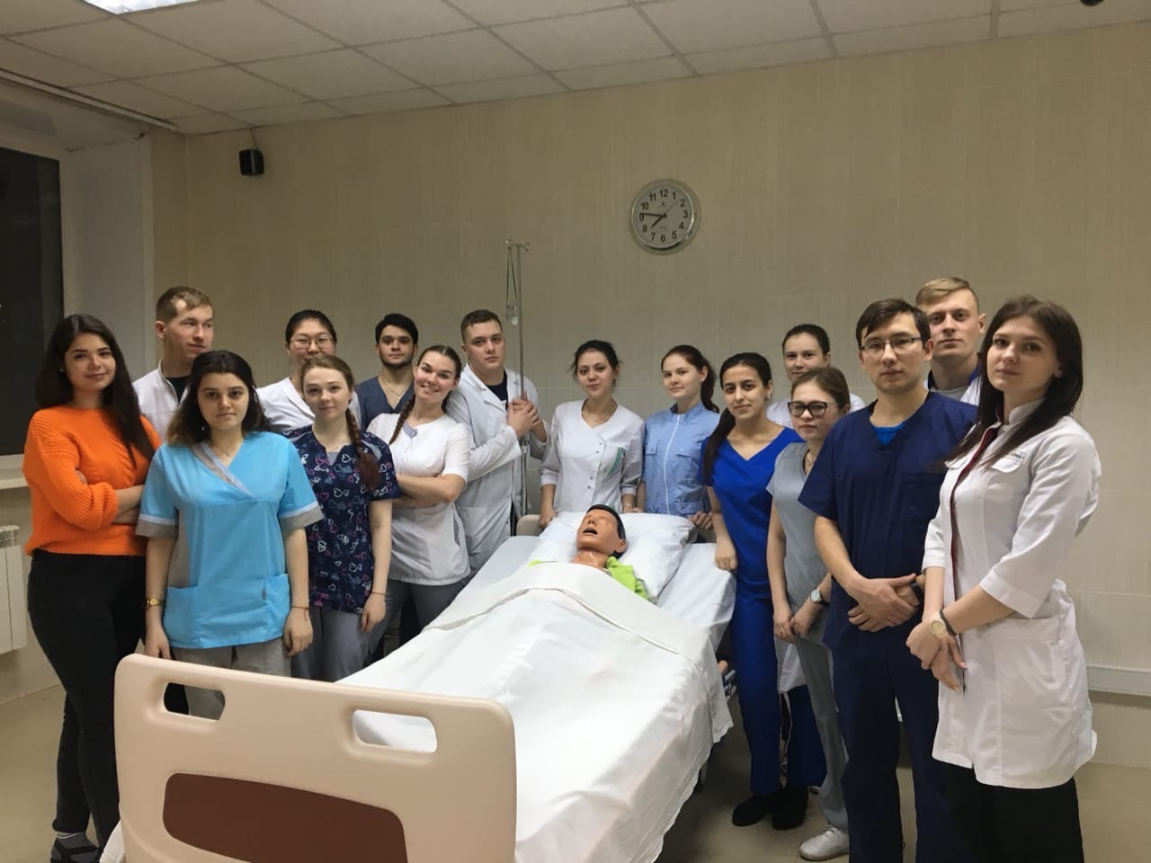
В январе 2020г. на базе симуляционного центра ЧГМА для волонтёров нашего отряда к.м.н., доцент кафедры анестезиологии, реанимации и интенсивной терапии Коннов Валерий Анатольевич провёл мастер-класс по расширенной СЛР. Мы не только обучаем навыкам ценою в жизнь , но и не забываем совершенствовать свои знания.

Slide 17
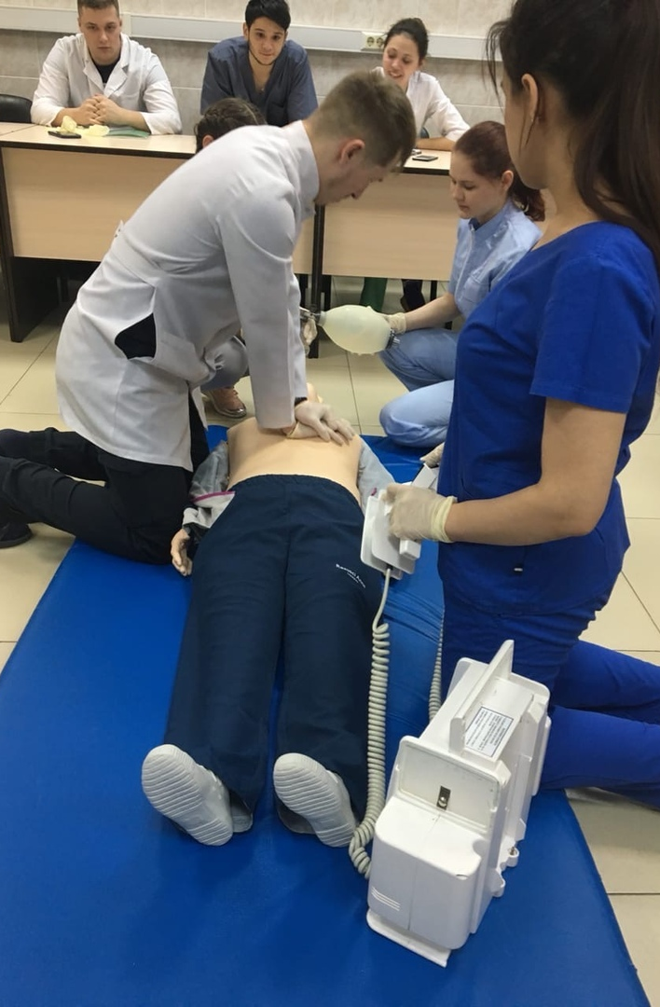
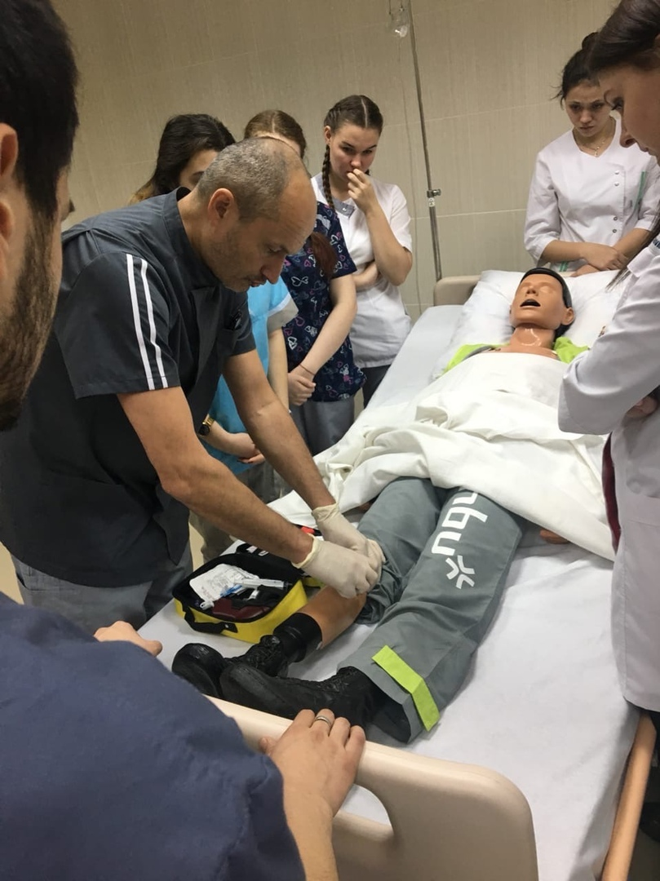

Slide 18
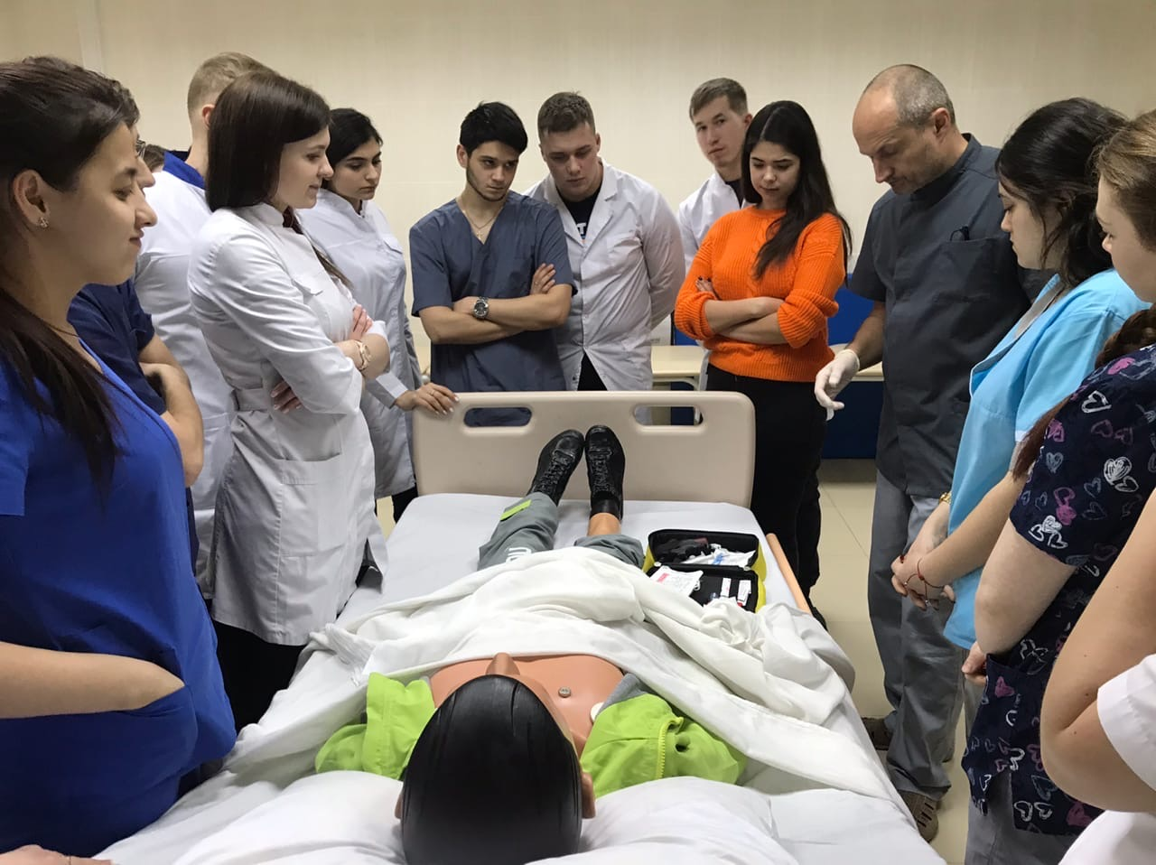

Slide 19
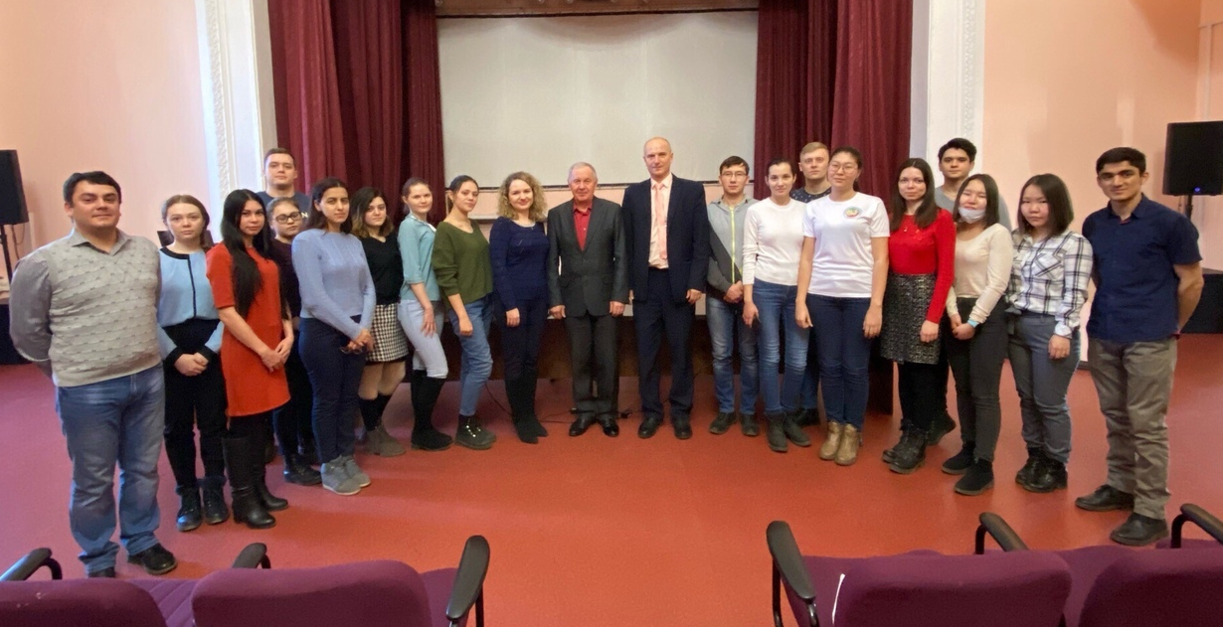
18 февраля 2020г. на базе Читинской Государственной Медицинской Академии состоялась встреча волонтеров отряда «Феникс» с ветераном анестезиологии, реанимации и интенсивной терапии, депутатом Думы городского округа «Город Чита», главным врачом ГУЗ «Городская клиническая больница № 1», заслуженным врачом РФ Бурдинским Евгением Николаевичем и заместителем главного врача по анестезиологии, реанимации и интенсивной терапии
ГУЗ «Городская клиническая больница № 1» Трусовой Юлией Сергеевной.

Slide 20
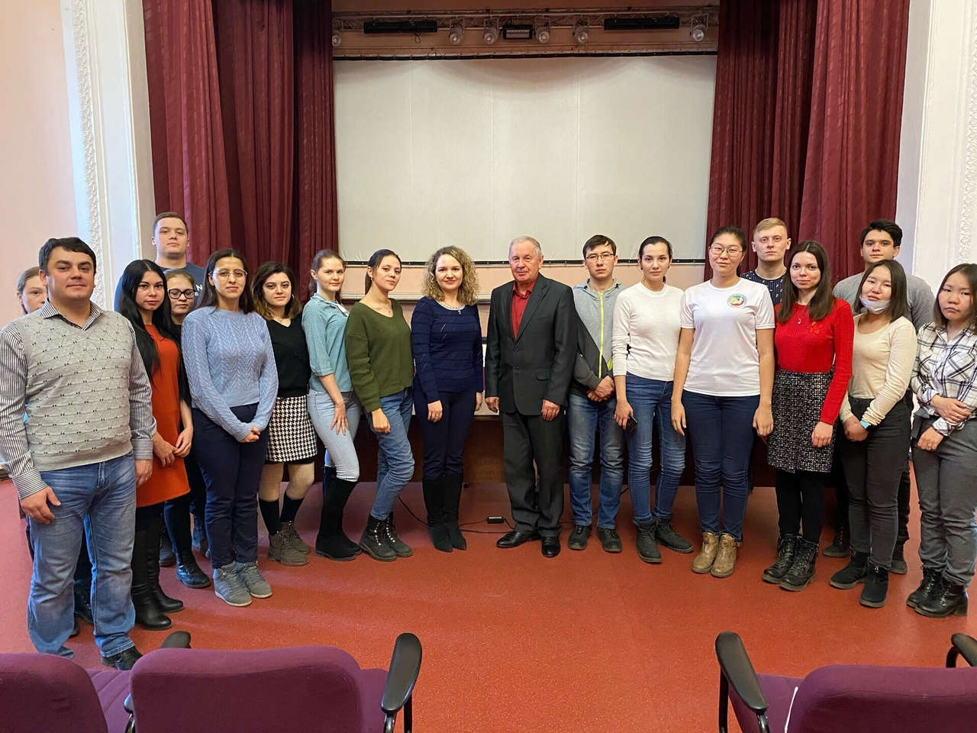
Нам рассказали о том , как начиналась работа отделений анестезиологии, реанимации и интенсивной терапии в нашем городе, и какого уровня они достигли на данный момент. Особенно интересно было послушать истории из личной практики таких опытных людей!

Slide 21
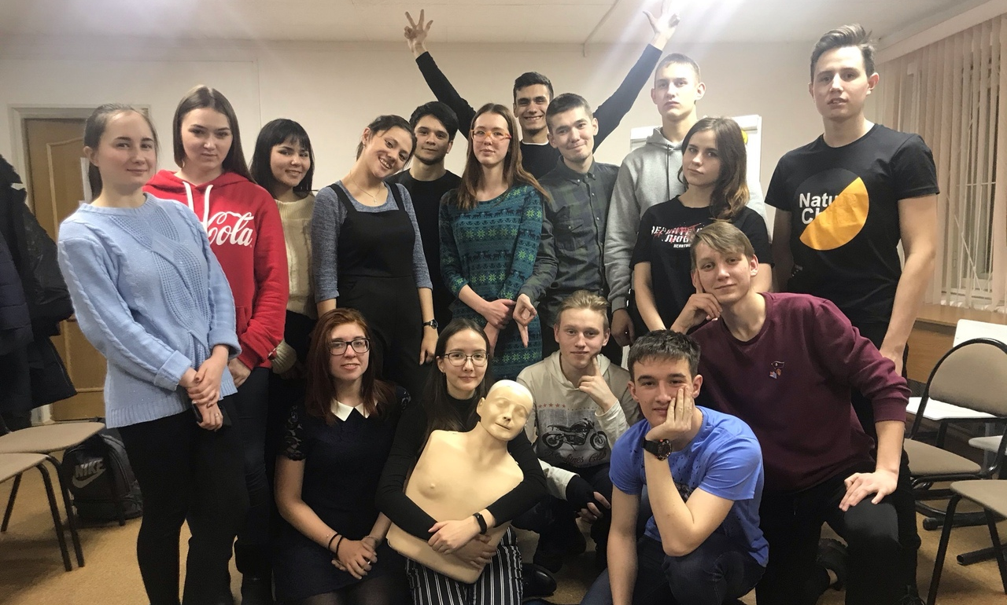
В феврале 2020г. волонтёры отряда «Феникс» начали проводить занятия по оказанию первой помощи в неотлож
ных ситуациях для будущих вожатых центра «Эврика». На первом занятии был проведен мастер-класс по оказанию базовой сердечно-лёгочной реанимации. Наши волонтеры отметили большой интерес и активность будущих вожатых, а также высокую подготовленность ребят! Почти каждый отработал на манекене навык ценою в жизнь! Впереди нас ждут ещё встречи, которые мы с нетерпением ждём!

Slide 22
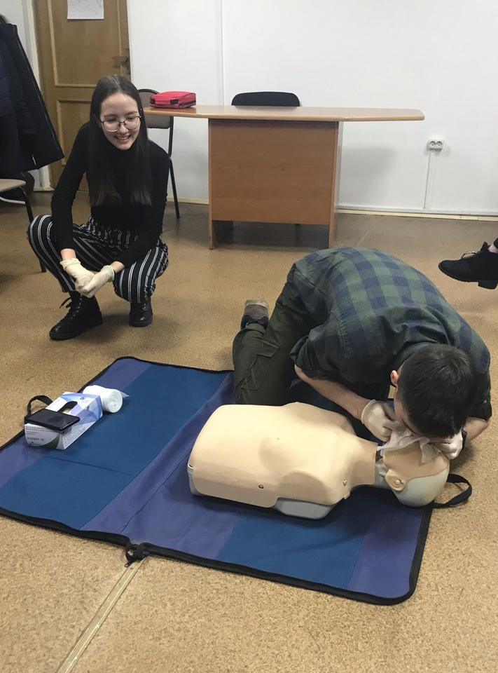

Slide 23
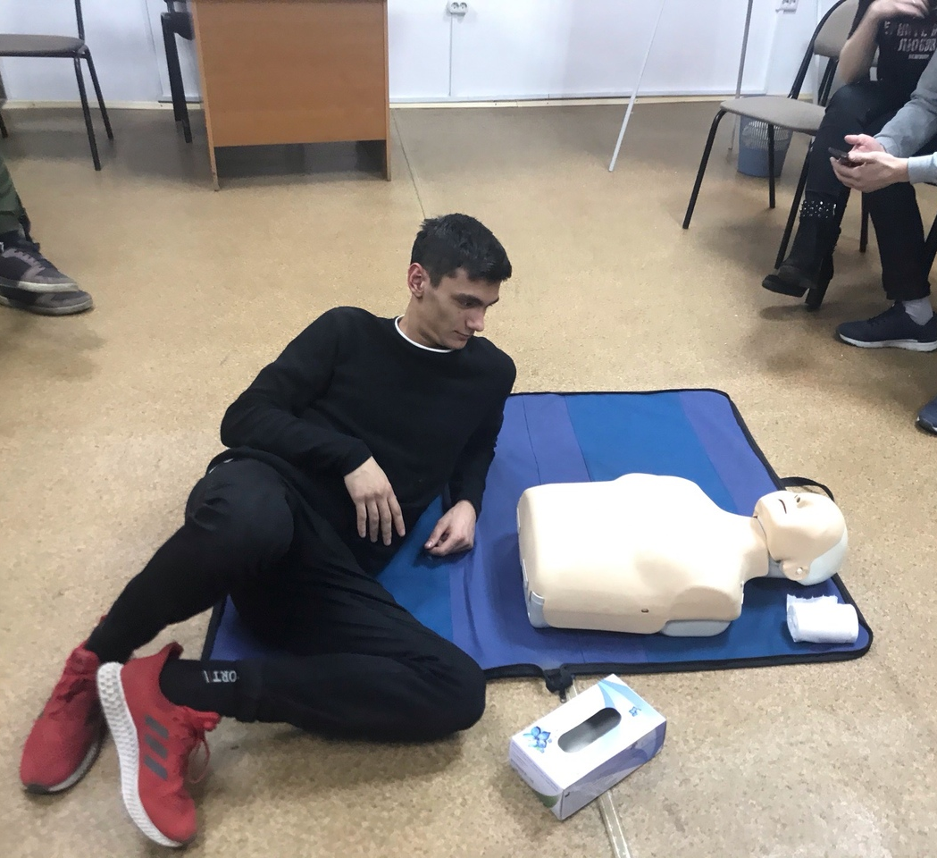

Slide 24
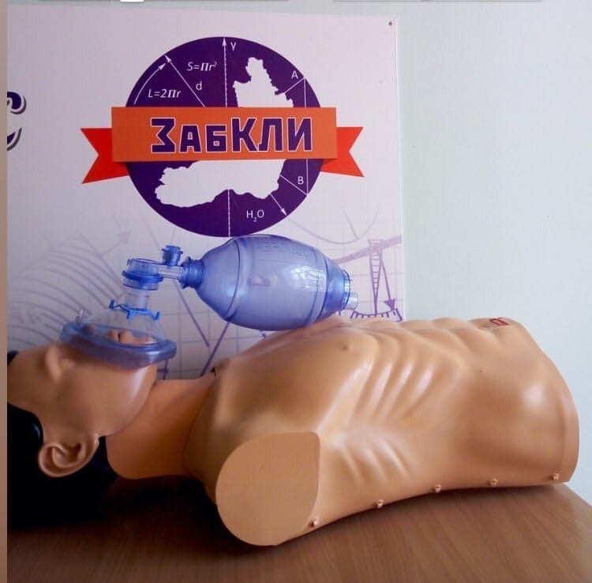
3 марта на базе
ЗабКЛИ
состоялся квест
«Первая медицинская помощь».

Slide 25
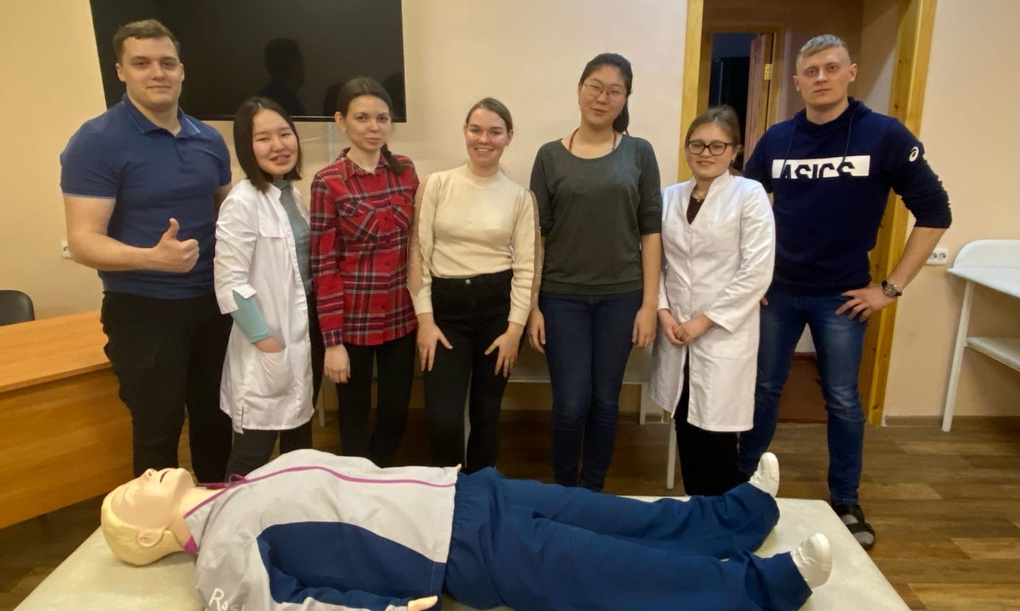
В марте на базе симуляционного центра ЧГМА волонтёры отряда «Феникс» обсудили такие темы, как десмургия и остановка кровотечения. Наши волонтёры повторили не только теоретический материал, но и отработали практические навыки как на манекене, так и друг на друге. Продолжаем совершенствовать свои знания и навыки ценою в жизнь!

Slide 26
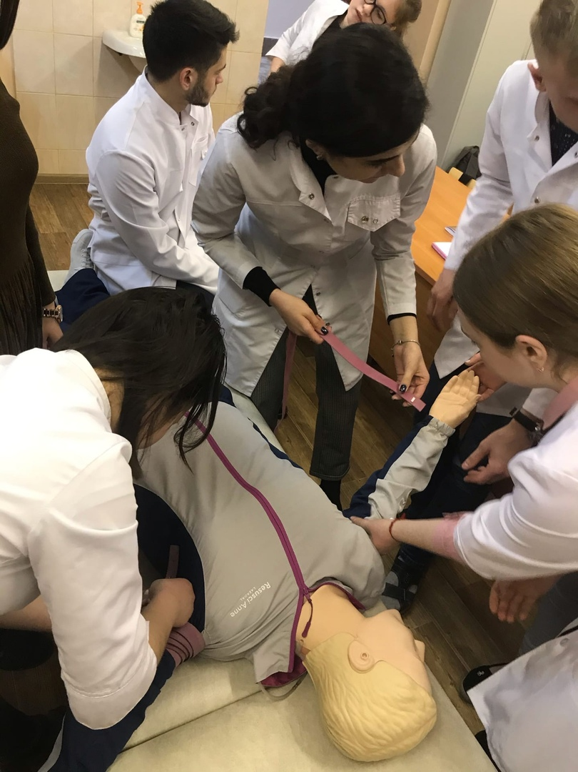
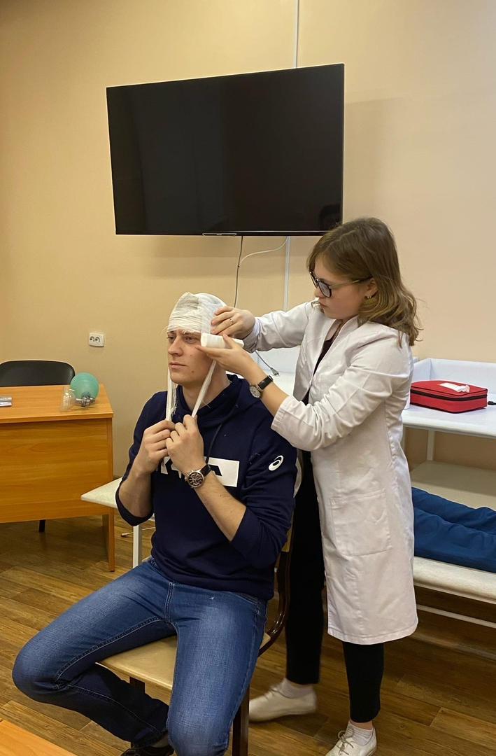

Slide 27
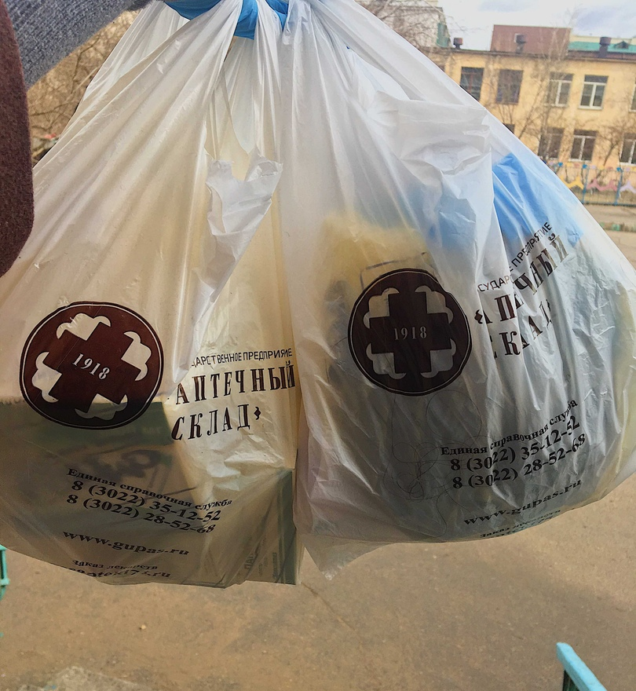
В период самоизоляции волонтёры отряда «Феникс» участвуют в акции
«Мы вместе».
Мы обеспечиваем пациентов необходимыми медикаментами.

Slide 28
Школы, которые посетили волонтёры отряда «Феникс».

Slide 29
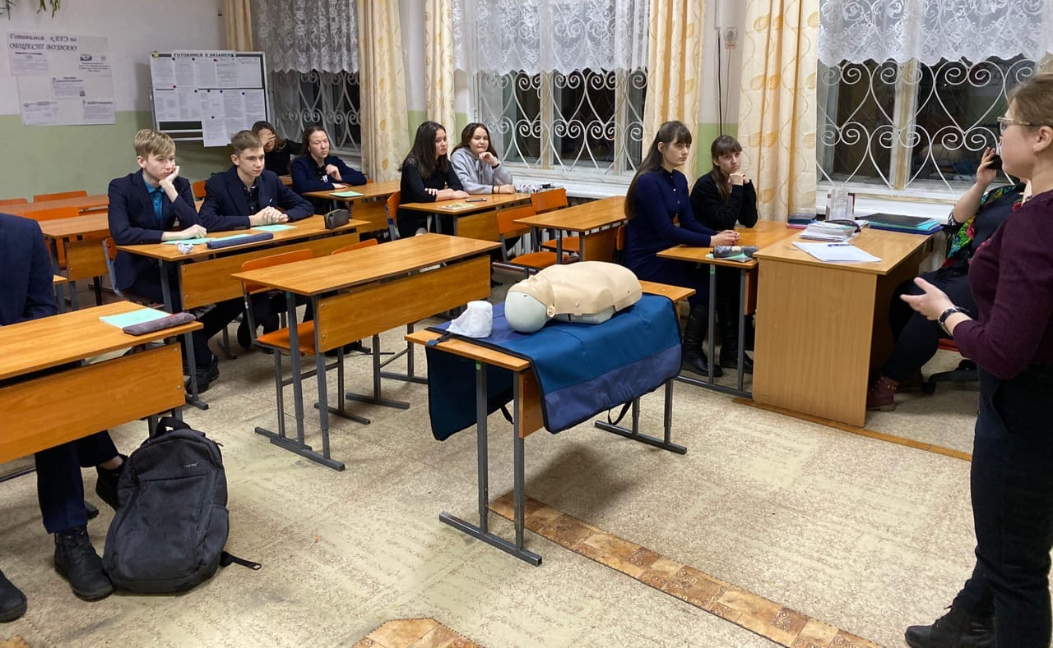
МБОУ СОШ №50

Slide 30
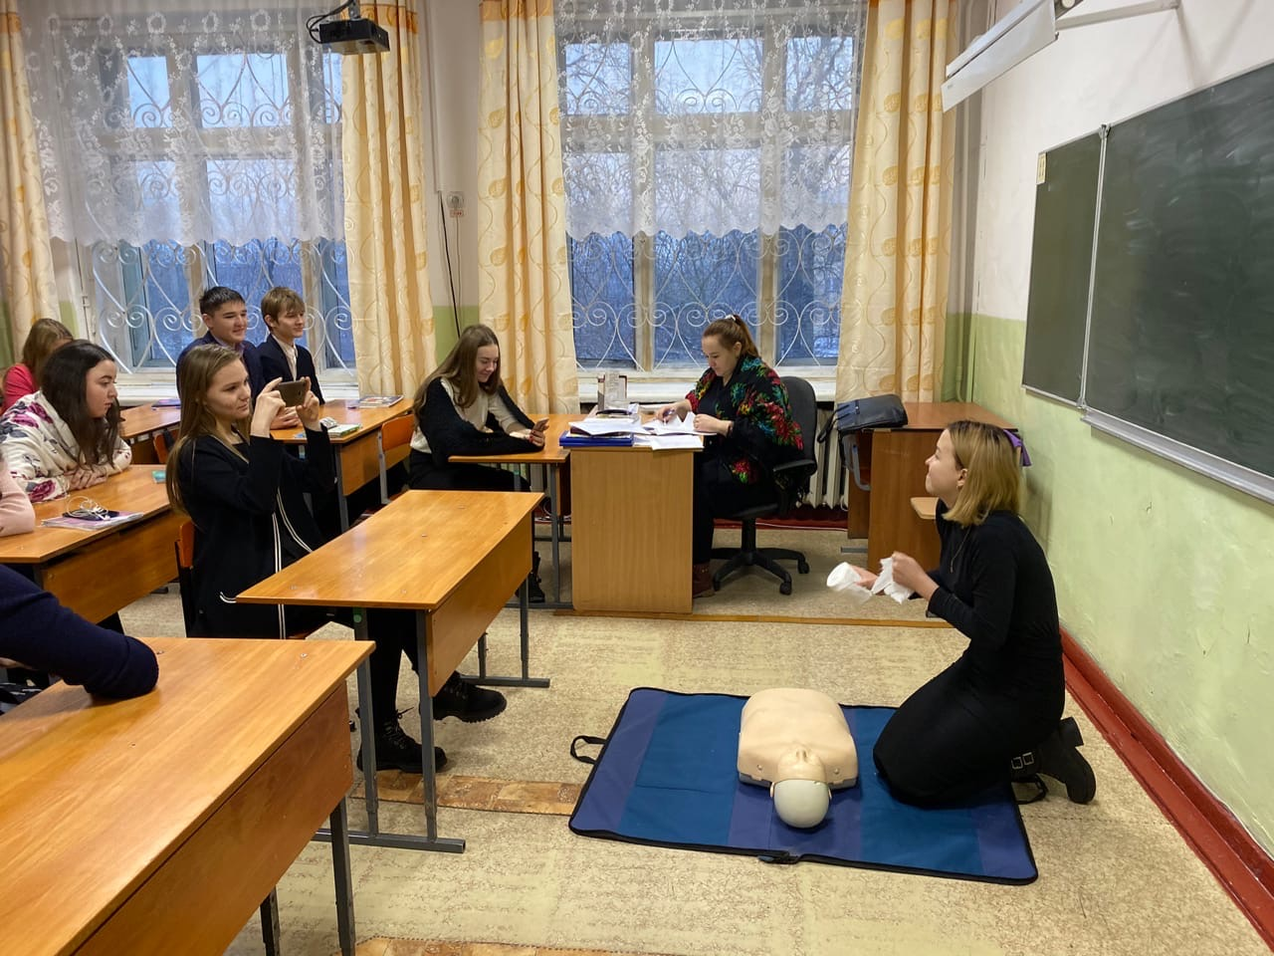

Slide 31
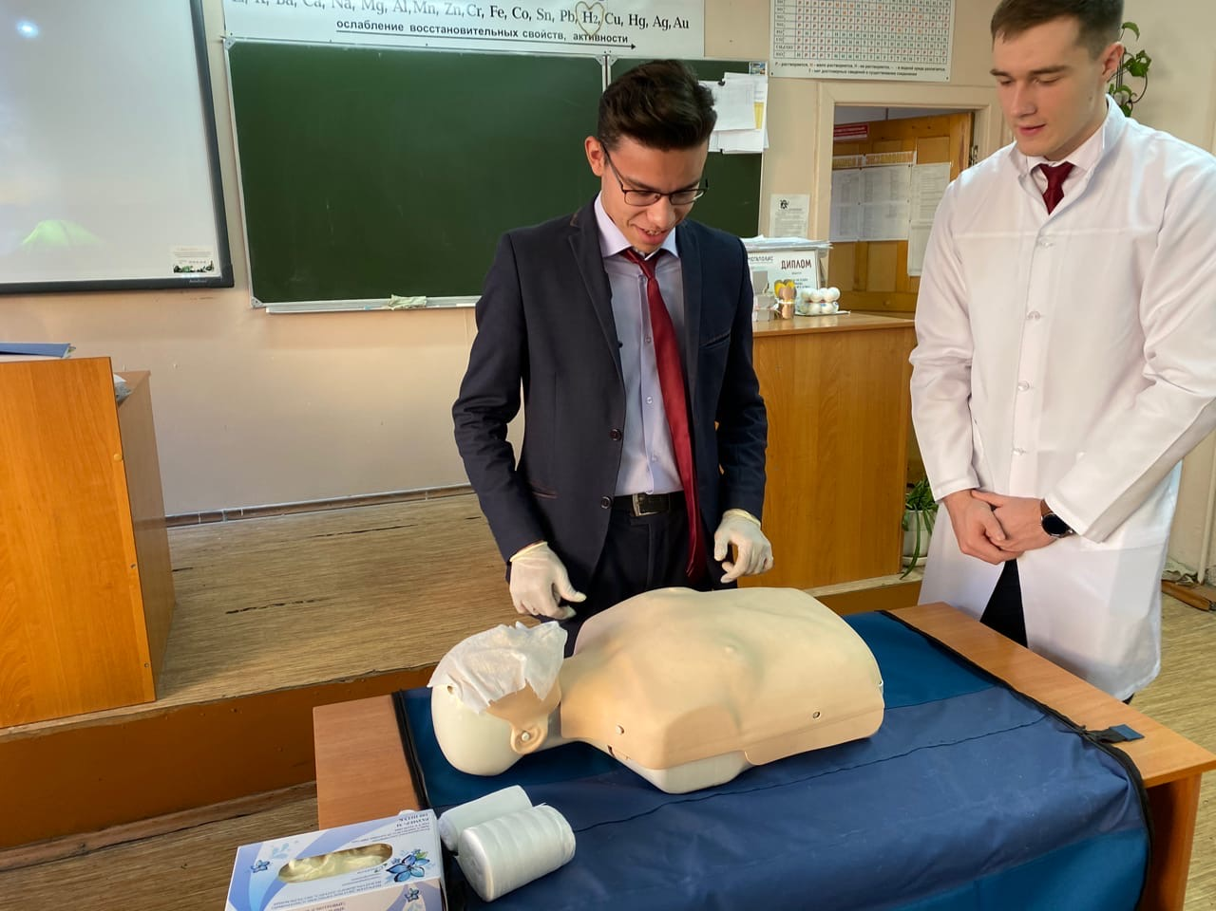
МБОУ СОШ №9

Slide 32
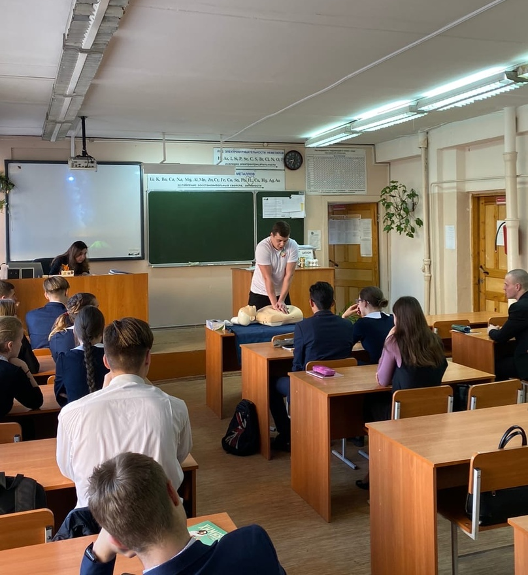
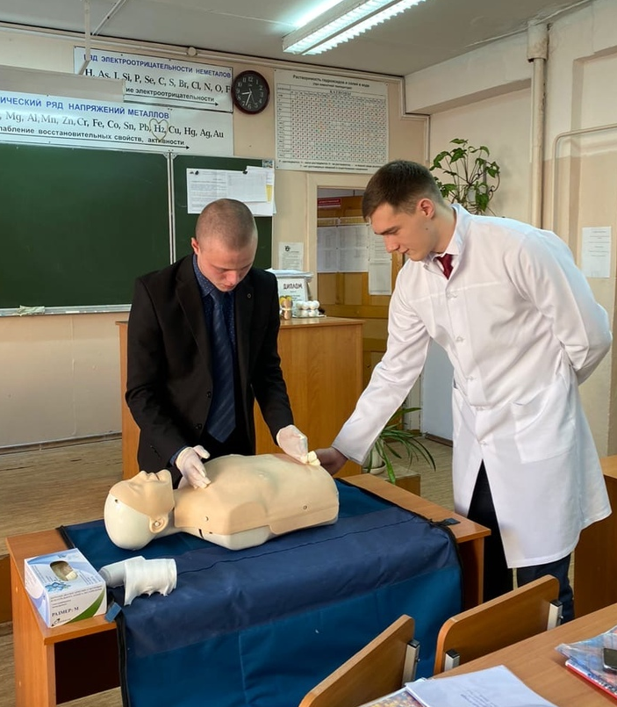

Slide 33
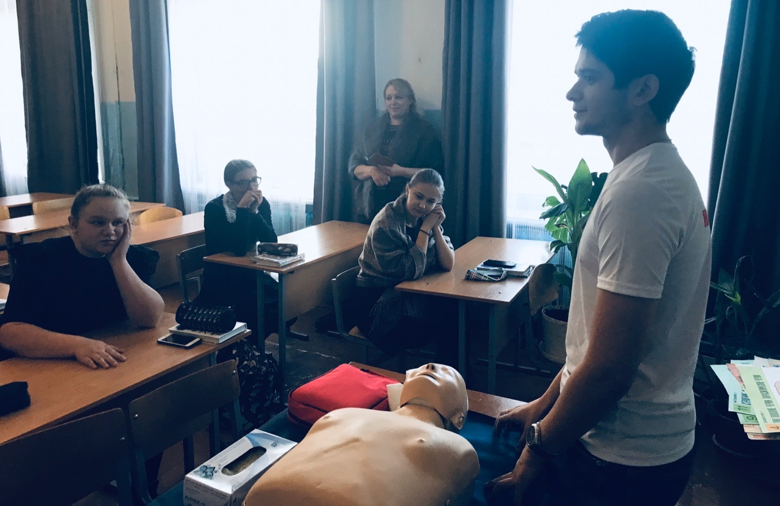
МБОУ СОШ №52

Slide 34
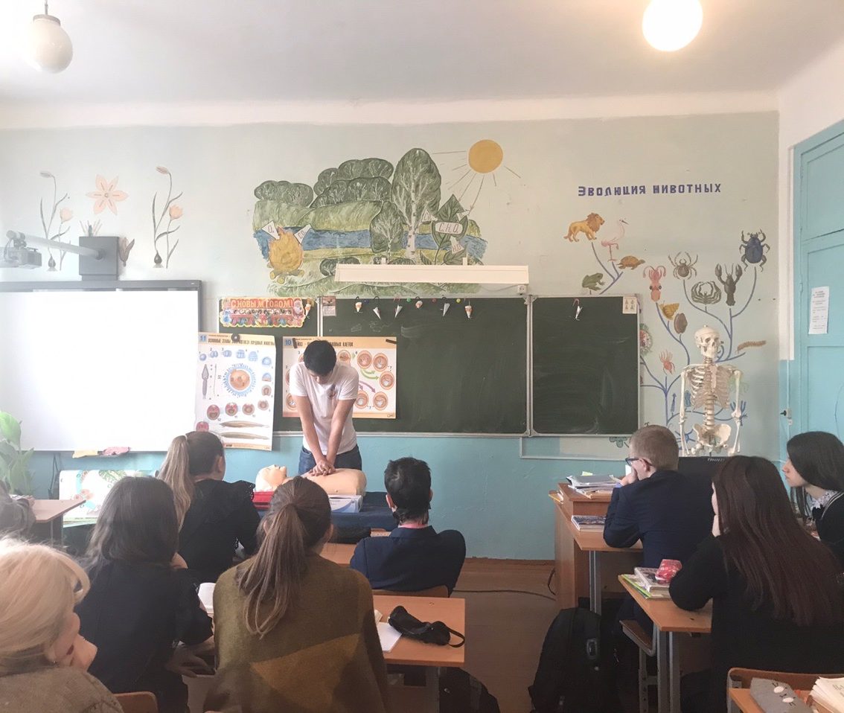

Slide 35
Спасибо за внимание!

